Slide 1
Презентация по самообразованию на тему:
«Формирование основ финансовой грамотности у детей дошкольного возраста 6-7 лет»
Воспитатель: Жаворонкова М.С.

Slide 2
Цель: систематизировать теоретические основы формирования финансовой грамотности у детей дошкольного возраста 6-7 лет
Задачи:
Способствовать формированию первоначальных представлений о потребностях.
Способствовать формированию о купле-продаже товаров.
Способствовать формированию о деньгах как об универсальном средстве обмена, платежа и накопления.
Применять полученные умения и навыки в реальных жизненных ситуациях.
Развивать игровую деятельность детей.

Slide 3
Актуальность: приобщение ребенка к миру экономической действительности – одна из сложных и в то же время важных проблем. Нынешним дошкольникам предстоит жить в веке сложных социальных и экономических отношений. Это потребует от них умение правильно ориентироваться в различных жизненных ситуациях, самостоятельно, творчески действовать, а значит – строить свою жизнь более организованно, разумно. Экономическое воспитание дошкольников не только приближает ребенка к реальной жизни, обучая его ориентироваться в происходящем, но и формирует деловые качества личности, что обеспечивает преемственность в обучении между детским садом и школой. Ребенок прежде всего познает азы семейной педагогики, поскольку именно в семье он делает свои первые шаги в мире экономической действительности, получает о ней первые представления. Дошкольник узнает о труде, профессиях родных и близких, о финансовом положении семьи. Старшие дошкольники учатся оперировать деньгами, соотносить доход с ценой на товар, узнают, что деньги служат средством обмена товарами между людьми. Разумное экономическое воспитание служит основой правильного миропонимания и организации эффективного взаимодействия ребенка с окружающим миром.

Slide 4
В дошкольном возрасте под финансовой грамотностью понимается воспитание у ребенка бережливости, деловитости и рационального поведения в отношении простых обменных операций, здоровой ценностной оценки любых результатов труда, будь то товары или деньги, а также формирование у ребенка правильного представления о финансовом мире, которое сможет помочь ему стать самостоятельным и успешным человеком, принимающим грамотные и взвешенные решения в будущем.
Педагоги теперь обязаны формировать предпосылки финансовой грамотности у дошкольников данная формулировка прописана (п. 18.7.2 ФОП ДО).

Slide 5
Этапы работы по самообразованию:
1 этап – информационно-аналитический (сбор научной и учебно-методической литературы) (сентябрь – октябрь)
- Изучение методической литературы по теме «Экономическое воспитание детей дошкольного возраста 6-7 лет)»;
- ознакомление с материалом по теме в сети Интернет;
- обобщение материала.
2 этап – составление перспективного плана работы на учебный год (ноябрь-декабрь)
-разработка консультаций, опросов, буклетов, анкетирования для родителей;
-разработка перспективного планирования работы с дошкольниками по теме «Экономическое воспитание детей дошкольного возраста 6-7 лет»;
- разработка плана пополнения развивающей предметно-пространственной среды в группе по теме;
- разработка дидактических игр по теме.
- оформление рабочих тетрадей «Финансовая грамотность»
3 этап – практический (январь – май)
4 этап - подведение итогов.
Срок реализации: 2023 -2024гг

Slide 6
Февраль
1. Чтение сказка К.Д.Ушинского «Два плуга».
Цель: расширения знаний детей о натуральном обмене товаров; подвести к пониманию смысла выражения равноценный обмен.
2. Беседа о труде
Цель: сформировать и закрепить у детей представления о труде и лени, познакомить
с профессиями взрослых.
3. Подвижная игра «Выбор профессии»
Цель: развивать у детей ловкость, скорость реакций и умение бросать и ловить мяч;
быстро реагировать и отвечать на вопросы.
4. Игра «Какие ошибки допустил художник?»
Цель: закрепить знания о профессиях и труде.
5.Интерактивное занятие по мотивам сказки «Приключение
монетки». Цель: сформировать у дошкольников представление о денежных знаках нашей страны.
6.Чтение сказки Б.В. Минин «Доверчивый Зайчик»
Цель: формировать финансовую культуру, решать проблемную ситуацию
7. Беседа «В общем о деньгах»
Цель: сформировать и закрепить у детей представление о деньгах как о мере стоимости, средств платежа и накоплений; помочь осознать на доступном дошкольникам уровне взаимосвязь понятий «труд-продукт-деньги» и «стоимость продукта в зависимости от его качества»

Slide 7
Март
1. Беседа «Откуда берутся деньги и на что тратятся?»
Цель: сформировать у детей понимание важности процесса планирования получения
и расходования денежных средств в семье.
2. Сюжетно-ролевая игра «Пиццерия для всей семьи»
Цель: сформировать у детей многоаспектное представление о деятельности предприятия общественного питания.
3. Чтение сказки Т.В. Грековой «Клад»
Цель: расширение представлений детей об экономических представлениях; развитие умения формулировать вопросы экономического содержания.
4. Кукольный спектакль «Как Зайчика бережливости научили»
Цель: раскрыть детям смысл бережливости и рациональной траты денег.
5. Беседа «История денег в России».
Цель: расширить знания детей о деньгах, эволюции форм денег.
6. Решение арифметических задач.
Цель: научить дошкольников считать российские деньги и решать арифметические
задачи в пределах 10 с опорой на наглядность.
7. Беседа о рекламе.
Цель: сформировать у детей взвешенное, осознанное отношение к рекламе.

Slide 8
Апрель
1. Чтение Б.В. Минин «Муравьи и старый горшочек»
Цель: раскрыть детям смысл бережливости
2. Просмотр мультфильма «Кот Кубакот: доходы и расходы»
Цель: продолжать формировать представления у детей о рациональной трате денег.
3. Игровая ситуация «Приключения Копеечки»
Цель: формирование внимательного и бережного отношения к финансовым документам, объективное восприятие рекламы, учить выявлять рекламные трюки.
4. Чтение Г.Х. Андерсен «Новое платье короля»
Цель: формирование объективного восприятия рекламы.
5.Мини-беседа «Полезные экономические навыки и привычки в быту»
Цель: формирование у детей полезных навыков и привычек в быту.

Slide 9
Май
1.Чтение Н. Носов «Заплатка»
Цель: учить оценивать поступки героев, бережливость к вещам.
2. Экскурсия в банк
Цель: закрепление знаний детей о работе банка.
3. Игровая ситуация «Что такое свое дело?» («Первые шаги в мире финансов стр122)
Цель: формирование понимания сущности понятия предпринимательская деятельность и ее значение в жизни человека.
4. Просмотр мультфильма «Тетушка Сова: предприниматель»
Цель: продолжать знакомить с профессией «предприниматель», плюсы и минусы этой профессии.
5.Викторина «В мире денег» Итоговое занятие.
Цель: выявить уровень экономического мышления у детей.

Slide 10
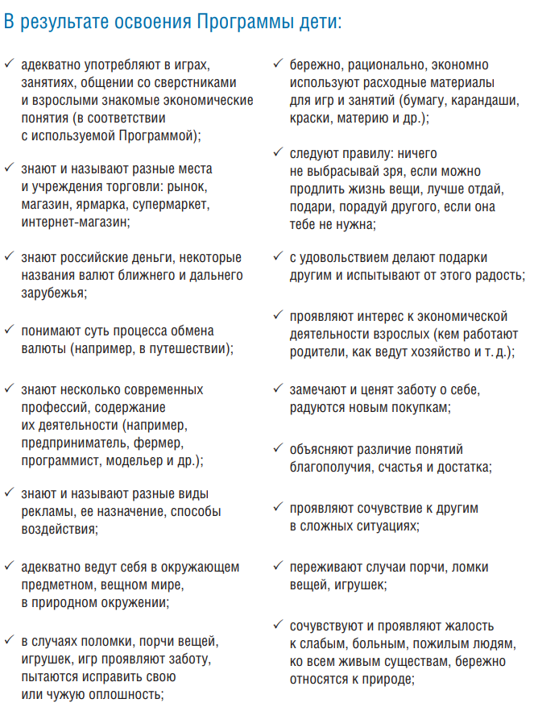
Планируемые результаты освоения программы.

Slide 11
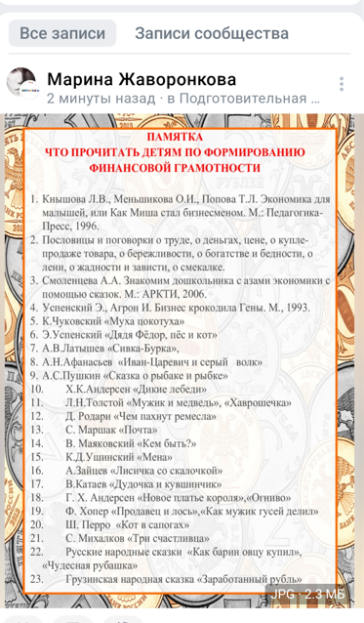
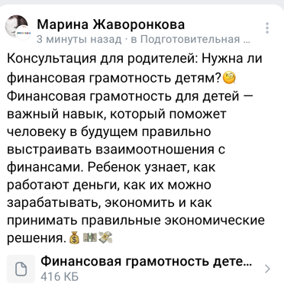
Работа с родителями:
Наглядная информация «Финансовая грамотность детей дошкольного возраста».
Буклеты для родителей «Ребенок и карманные деньги: 10 советов родителям».
Наглядная информация «Экономические сказки».
Памятка для родителей «Как можно сэкономить деньги в семье»

Slide 12
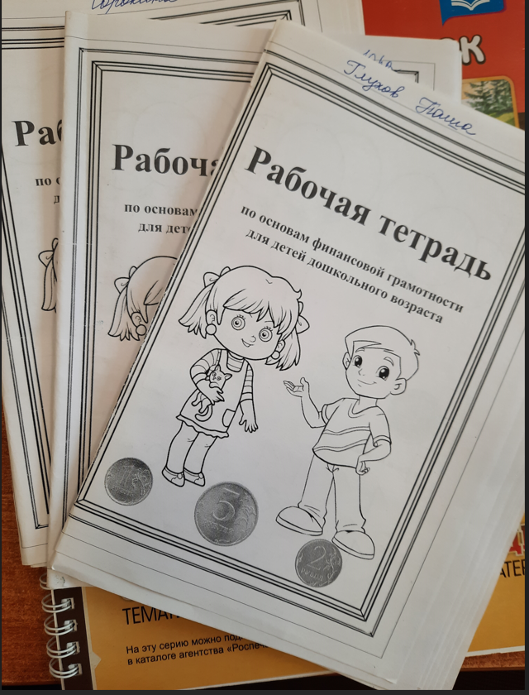

Slide 13
Интерактивные игры
Просмотр обучающих мультфильмов по финансовой грамотности «Уроки Тетушки Совы», «Кот Кубакот»
Презентации

Slide 14
Изучение литературы по теме:
Романова В.А. Катькалова А.Л. Гросс Н.А. «Первые шаги в мире финансов»
Банк России «Финансовая культура» (сайт)
Шатова А.Д., Аксенова Ю.А. «Экономическое воспитание дошкольников: формирование предпосылок к финансовой грамотности. Примерная парциальная образовательная программа дошкольного образования при поддержке Банк России.
Сбербанк курс «Юный финансист»
СБОРНИК МЕТОДИЧЕСКИХ МАТЕРИАЛОВ на основе примерной парциальной образовательной программы дошкольного образования для детей 5–7 лет.

